Slide 1
Gradient Coding: Avoiding Stragglers in Synchronous Gradient Descent
Rashish Tandon , Qi Lei † , Alexandros G. Dimakis ‡ and Nikos Karampatziakis
ICML 2017

Slide 2
Introduction
Preliminaries
Full Stragglers
Partial Stragglers
Experiments
Conclusion
Appendix - Proofs

Slide 3
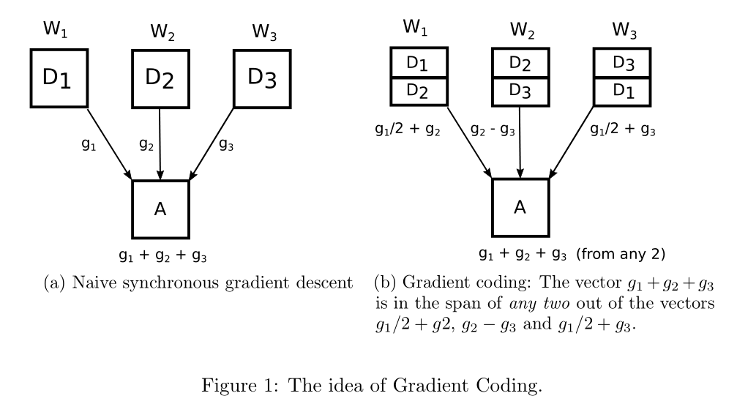
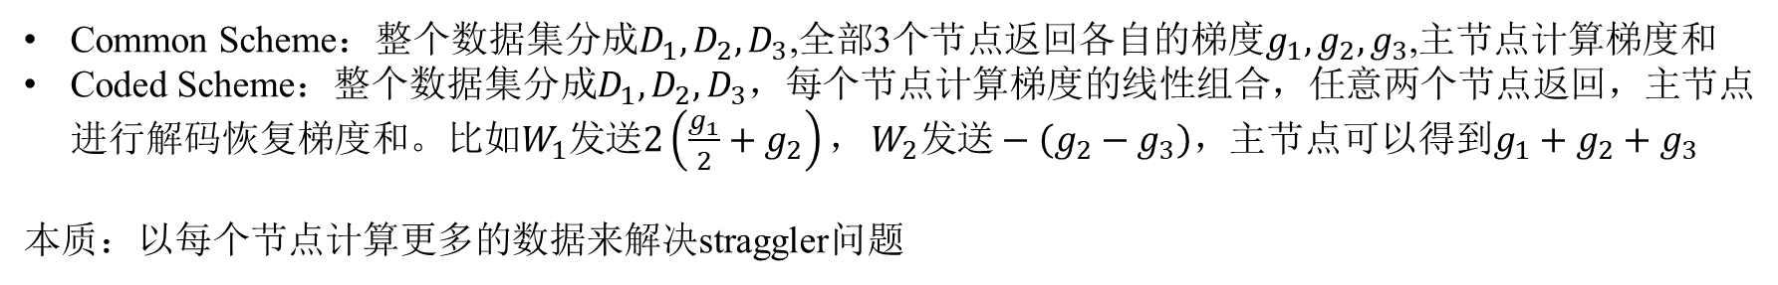
1. Introduction
梯度下降在机器学习中具有广泛应用。由于梯度具有可加性，如果数据集很大，可以分给多个机器进行分布式处理
Common Scheme：整个数据集分成$D_{1},D_{2},D_{3}$,全部3个节点返回各自的梯度$g_{1},g_{2},g_{3}$,主节点计算梯度和
Coded Scheme：整个数据集分成$D_{1},D_{2},D_{3}$，每个节点计算梯度的线性组合，任意两个节点返回，主节点进行解码恢复梯度和。比如$W_{1}$发送$2\left(\frac{g_{1}}{2}+g_{2}\right)，$ $W_{2}发送−\left(g_{2}−g_{3}\right)，$主节点可以得到$g_{1}+g_{2}+g_{3}$
本质：以每个节点计算更多的数据来解决straggler问题

Slide 4
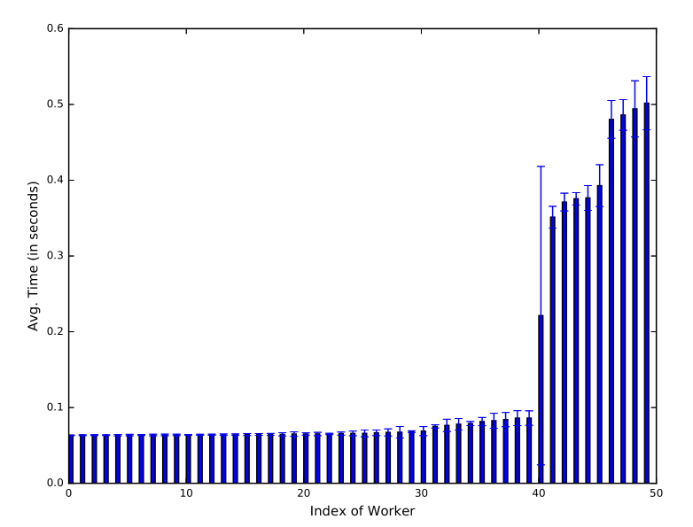
1. Introduction
用50个Amazon EC2 instances和1个master instance来进行分布式梯度计算，拟合参数的维度为p=500000。可以看到一些节点的通信延迟(communication delay)可以达到正常节点的五倍。
在一些更加便宜的EC2 instances，这个现象更加明显
本文因此提出一种编码梯度(Gradient Coding)方法，旨在基于low-cost instance(straggler现象显著)，利用编码思想来消除straggler问题。

Slide 5
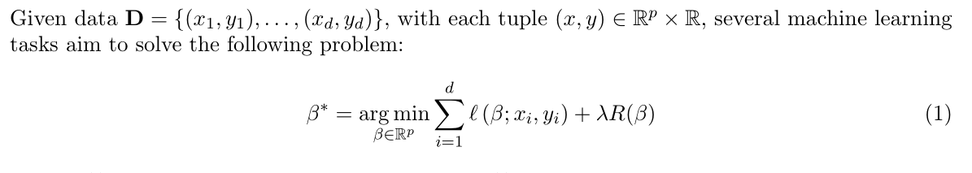


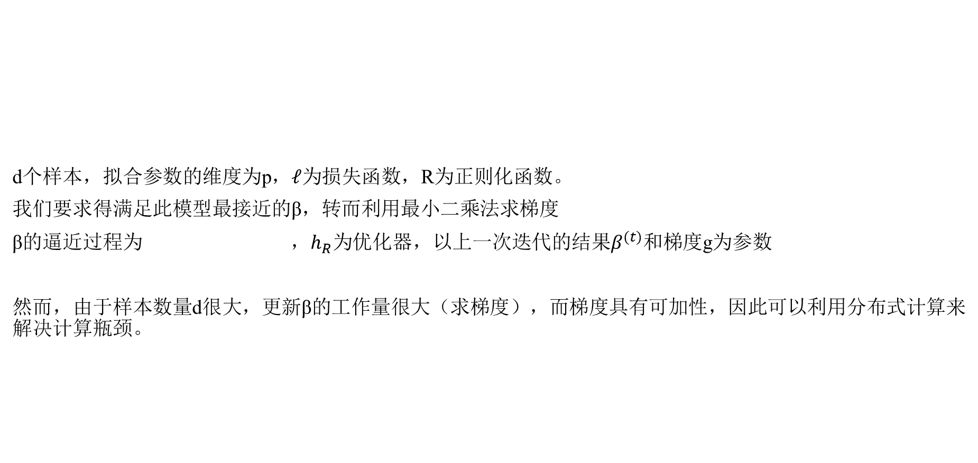
2.Preliminaries
d个样本，拟合参数的维度为p，$ℓ$为损失函数，R为正则化函数。
我们要求得满足此模型最接近的β，转而利用最小二乘法求梯度
β的逼近过程为 ，$h_{R}为$优化器，以上一次迭代的结果$β^{(t)}$和梯度g为参数
然而，由于样本数量d很大，更新β的工作量很大（求梯度），而梯度具有可加性，因此可以利用分布式计算来解决计算瓶颈。

Slide 6


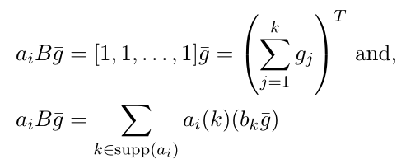
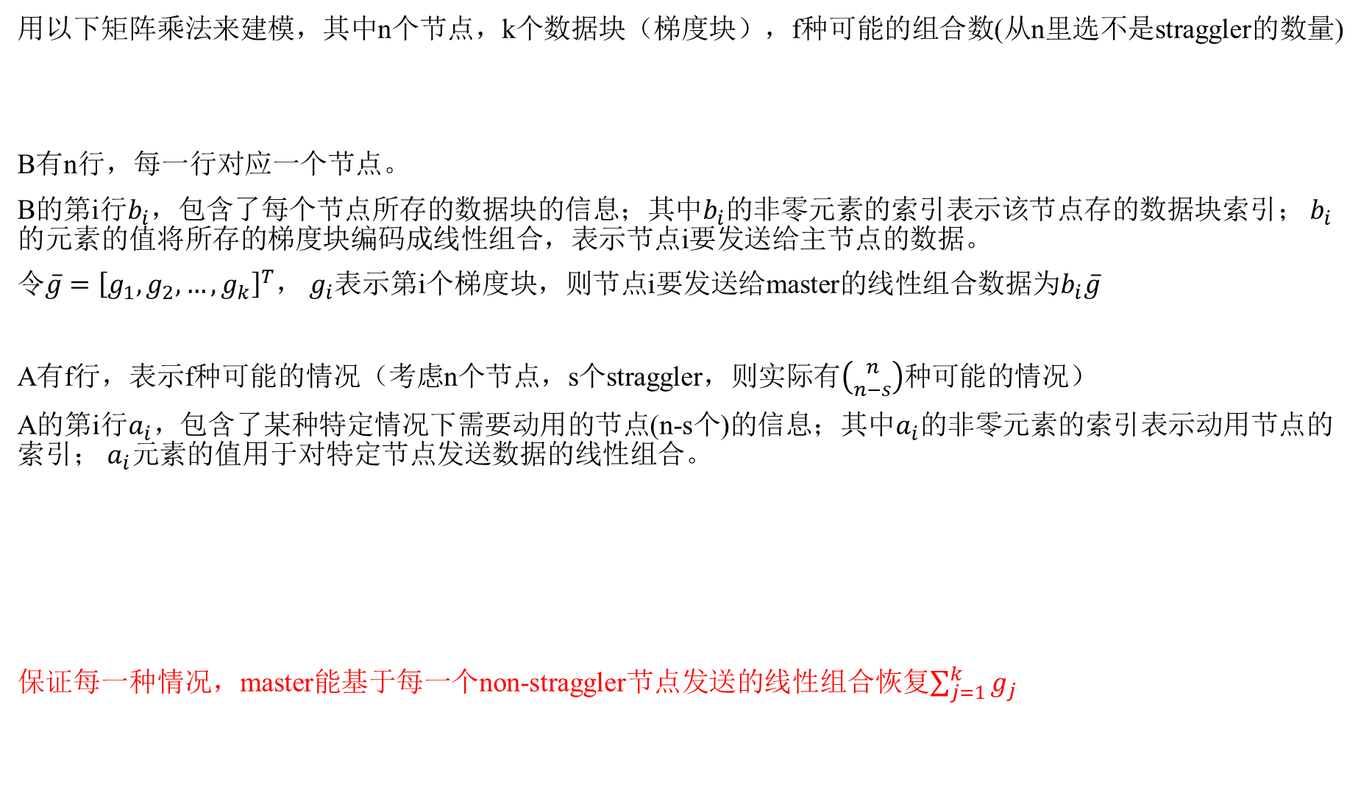
2.Preliminaries(The General Setup)
用以下矩阵乘法来建模，其中n个节点，k个数据块（梯度块），f种可能的组合数(从n里选不是straggler的数量)
B有n行，每一行对应一个节点。
B的第i行$b_{i}$，包含了每个节点所存的数据块的信息；其中$b_{i}$的非零元素的索引表示该节点存的数据块索引； $b_{i}$的元素的值将所存的梯度块编码成线性组合，表示节点i要发送给主节点的数据。
令$\overline{g}={\left[g_{1},g_{2},…,g_{k}\right]}^{T}$， $g_{i}$表示第i个梯度块，则节点i要发送给master的线性组合数据为$b_{i}\overline{g}$
A有f行，表示f种可能的情况（考虑n个节点，s个straggler，则实际有$\left({n \atop n−s}\right)种$可能的情况）
A的第i行$a_{i}，$包含了某种特定情况下需要动用的节点(n-s个)的信息；其中$a_{i}$的非零元素的索引表示动用节点的索引； $a_{i}元素$的值用于对特定节点发送数据的线性组合。
保证每一种情况，master能基于每一个non-straggler节点发送的线性组合恢复$\sum_{j=1}^{k}{g_{j}}$

Slide 7
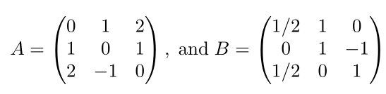
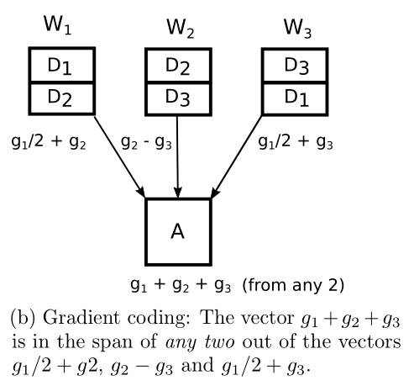

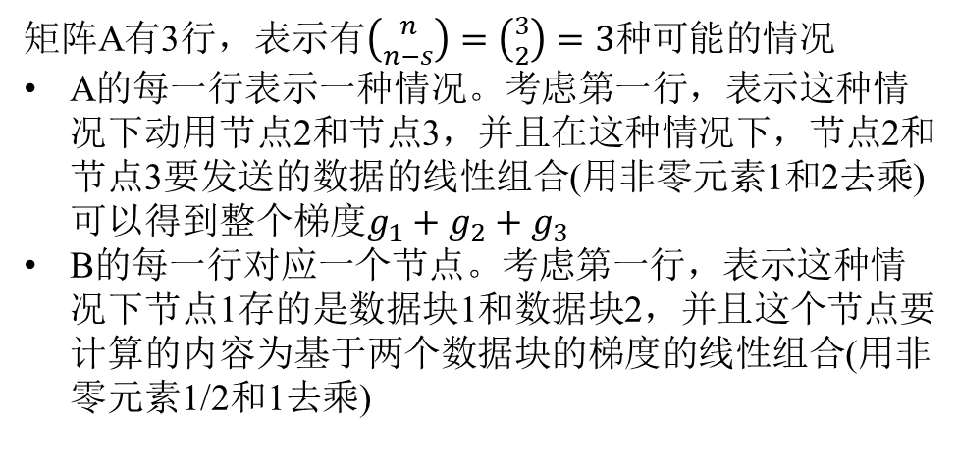
2.Preliminaries(The General Setup)
矩阵A有3行，表示有$\left({n \atop n−s}\right)=\left({3 \atop 2}\right)=3种$可能的情况
A的每一行表示一种情况。考虑第一行，表示这种情况下动用节点2和节点3，并且在这种情况下，节点2和节点3要发送的数据的线性组合(用非零元素1和2去乘)可以得到整个梯度$g_{1}+g_{2}+g_{3}$
B的每一行对应一个节点。考虑第一行，表示这种情况下节点1存的是数据块1和数据块2，并且这个节点要计算的内容为基于两个数据块的梯度的线性组合(用非零元素1/2和1去乘)
总之，特定的non-straggler节点返回的数据需要在master节点进行线性组合
每一个节点要发送的数据需要进行每个数据块产生的梯度的线性组合

Slide 8
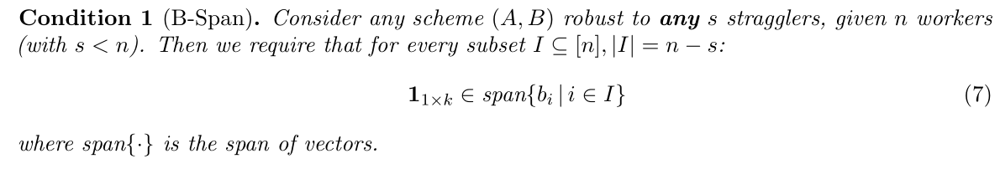
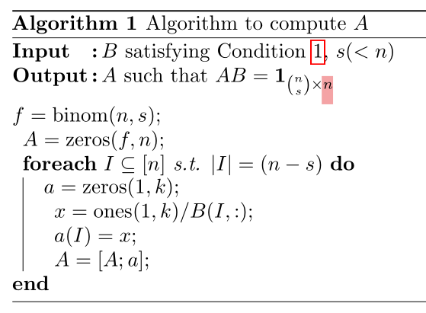
3. Full Stragglers
full straggler i.e. it can be arbitrarily slow to the extent of complete failure 意思就是完全不用straggler
B要满足上述条件，即任意n-s行所张成的子空间，必须包含向量1，也就是1可以由任意n-s行表示
在B这种假设下，我们可以较容易求得矩阵A（matlab语法的伪代码）：
主要问题：如何求B？

Slide 9
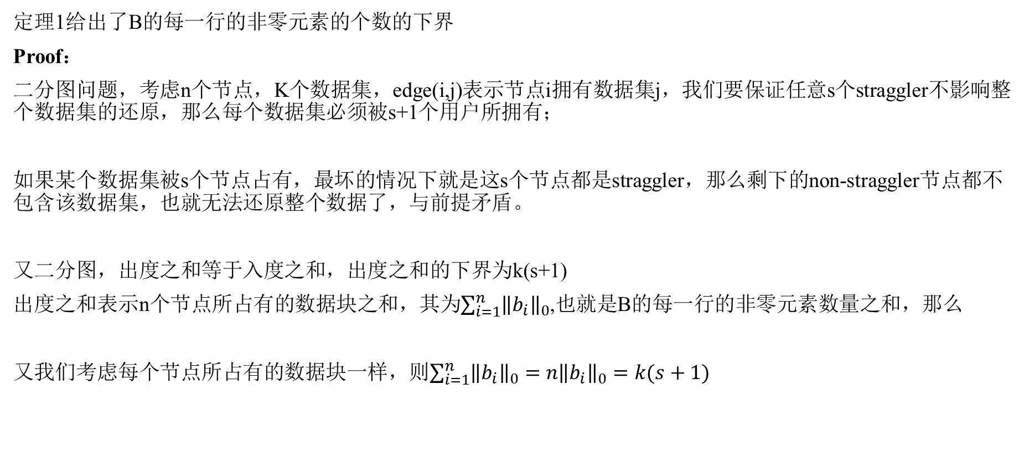
3. Full Stragglers
定理1给出了B的每一行的非零元素的个数的下界
Proof：
二分图问题，考虑n个节点，K个数据集，edge(i,j)表示节点i拥有数据集j，我们要保证任意s个straggler不影响整个数据集的还原，那么每个数据集必须被s+1个用户所拥有；
如果某个数据集被s个节点占有，最坏的情况下就是这s个节点都是straggler，那么剩下的non-straggler节点都不包含该数据集，也就无法还原整个数据了，与前提矛盾。
又二分图，出度之和等于入度之和，出度之和的下界为k(s+1)
出度之和表示n个节点所占有的数据块之和，其为$\sum_{i=1}^{n}{{\left\|b_{i}\right\|}_{0}}$,也就是B的每一行的非零元素数量之和，那么
又我们考虑每个节点所占有的数据块一样，则$\sum_{i=1}^{n}{{\left\|b_{i}\right\|}_{0}}=n{\left\|b_{i}\right\|}_{0}=k(s+1)$

Slide 10
3. Full Stragglers
在后面的计算中，我们令n=k（节点数等于数据块的总数），根据定理1，B的每一行的非零元素的个数为s+1，也就是每个节点存s+1个数据块
接下来本文给出了两种方法来求满足上述条件的矩阵B：
Fractional Repetition Scheme
Cyclic Repetition Scheme

Slide 11
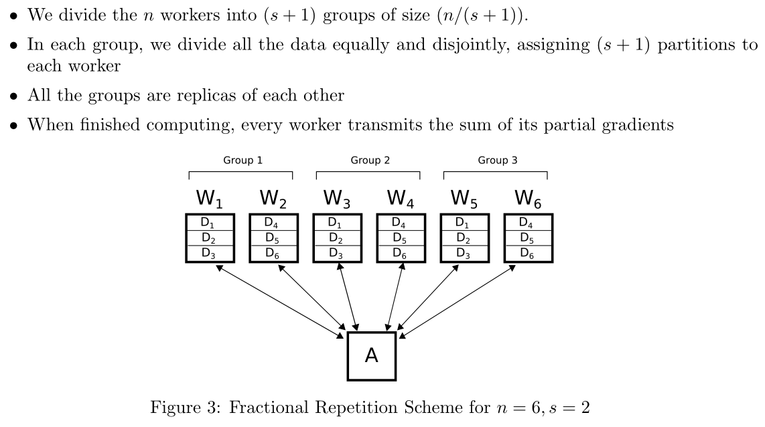
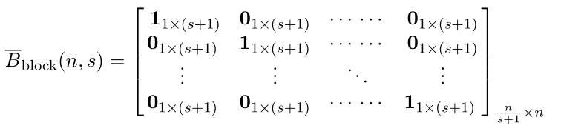
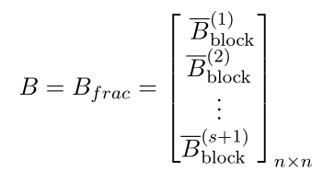
3. Full Stragglers((Fractional Repetition Scheme))
每一个组：
s+1组：
Proof: (原文用的线性代数知识，我觉得复杂了)
s+1个组，每个组内的节点都整体拥有所有数据集，考虑任意s个straggler，那么最坏的情况下都至少有一个组被完整的保留，也就可以恢复整个梯度

Slide 12
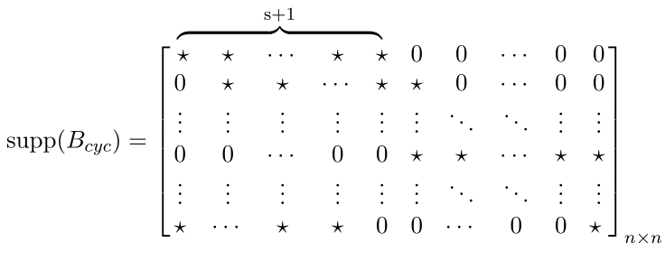
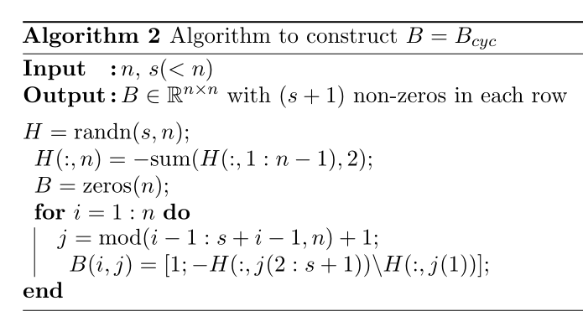
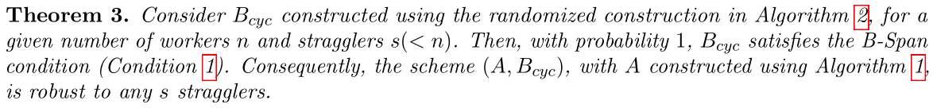
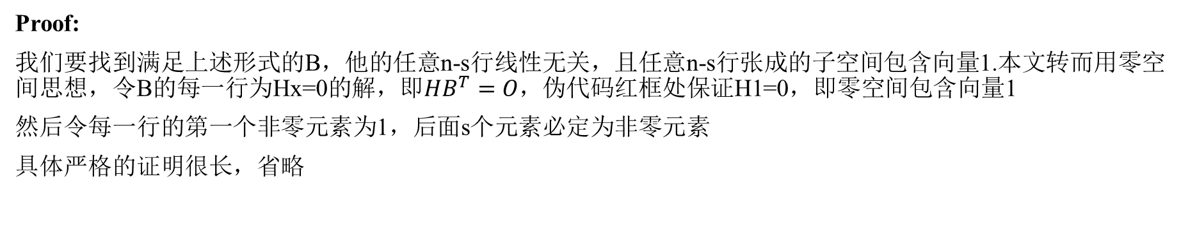
3. Full Stragglers((Cyclic Repetition Scheme))
Proof:
我们要找到满足上述形式的B，他的任意n-s行线性无关，且任意n-s行张成的子空间包含向量1.本文转而用零空间思想，令B的每一行为Hx=0的解，即$HB^{T}=O，$伪代码红框处保证H1=0，即零空间包含向量1
然后令每一行的第一个非零元素为1，后面s个元素必定为非零元素
具体严格的证明很长，省略

Slide 13
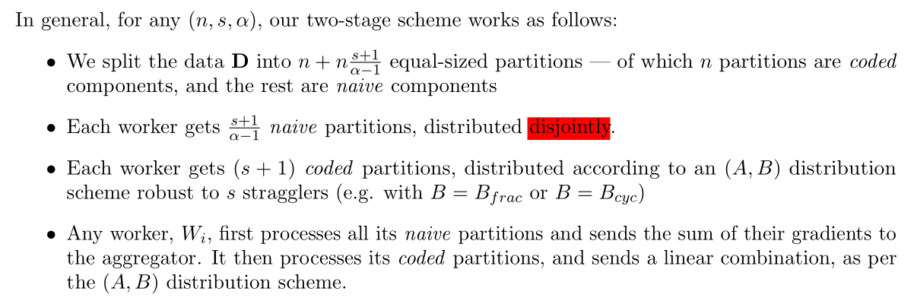
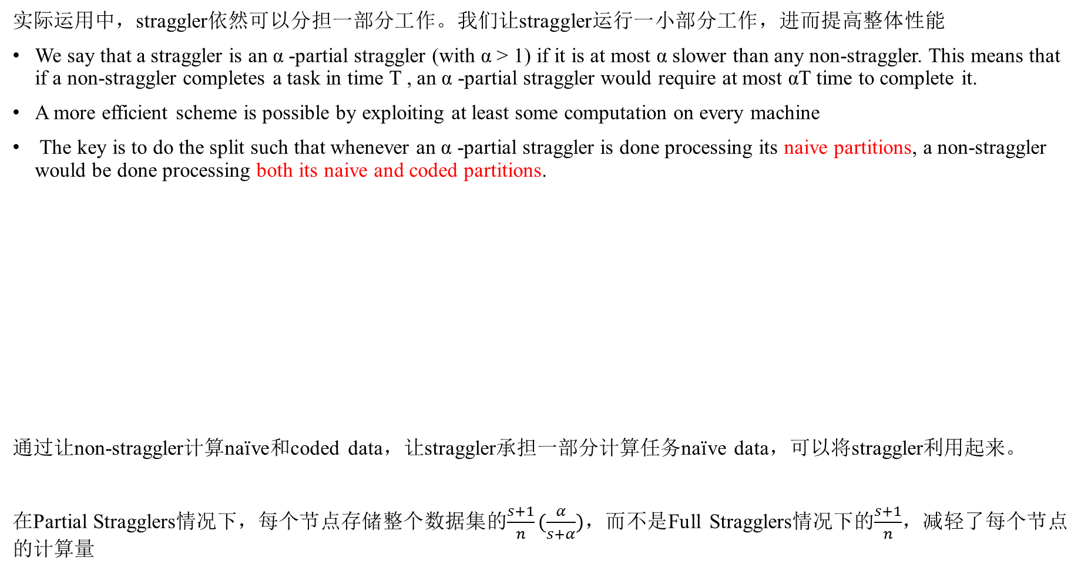
4.Partial Stragglers
实际运用中，straggler依然可以分担一部分工作。我们让straggler运行一小部分工作，进而提高整体性能
We say that a straggler is an α -partial straggler (with α > 1) if it is at most α slower than any non-straggler. This means that if a non-straggler completes a task in time T , an α -partial straggler would require at most αT time to complete it.
A more efficient scheme is possible by exploiting at least some computation on every machine
The key is to do the split such that whenever an α -partial straggler is done processing its naive partitions, a non-straggler would be done processing both its naive and coded partitions.
通过让non-straggler计算naïve和coded data，让straggler承担一部分计算任务naïve data，可以将straggler利用起来。
在Partial Stragglers情况下，每个节点存储整个数据集的$\frac{s+1}{n}(\frac{α}{s+α})，$而不是Full Stragglers情况下的$\frac{s+1}{n}$，减轻了每个节点的计算量

Slide 14
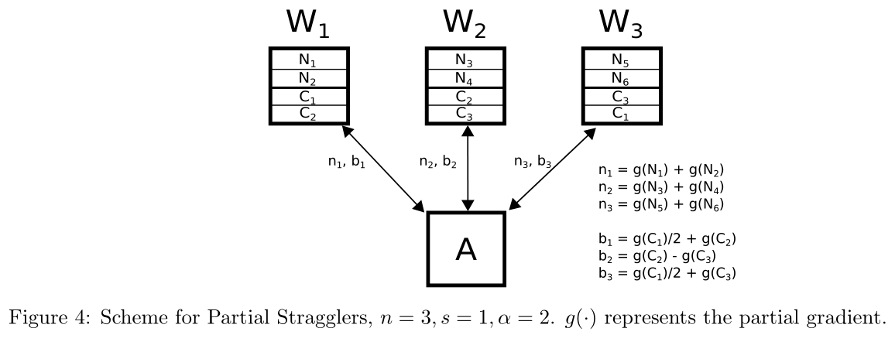
4.Partial Stragglers
数据集分成6个naïve partitions，3个coded partitions
数据返回分为两个节点two-stage：
每个节点都要返回基于naïve partition的梯度
只有non-straggler返回对应基于coded partitions的梯度的线性组合
其中阶段2就退化成之前考虑的full straggler问题，可以用Fractional Repetition Scheme和Cyclic Repetition Scheme两种方法求B，进而求A

Slide 15
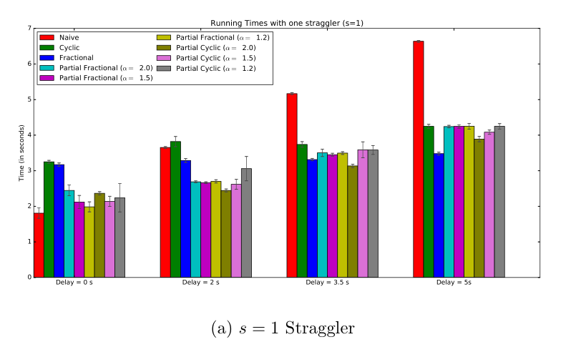
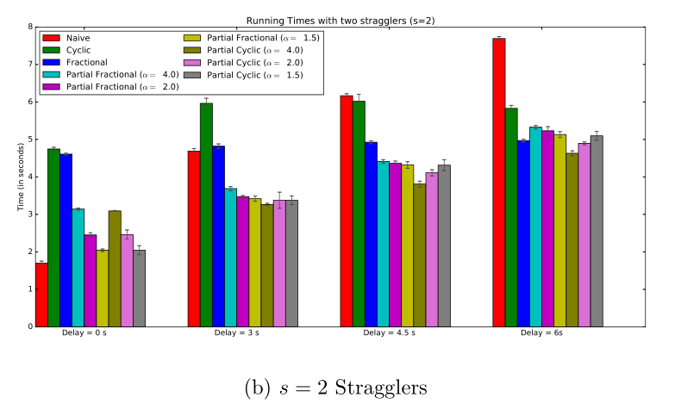
5.Experiments(人工数据集)
运用人工生成的数据集来求逻辑回归问题，样本数量d=554400，特征数量p=100，随机选择真实回归向量β
我们人为的改变straggler的计算延迟，可以发现本文的算法可以帮助显著减少straggler带来的时间延迟。由于算法实现上的一些开销，计算延迟会略有不同

Slide 16
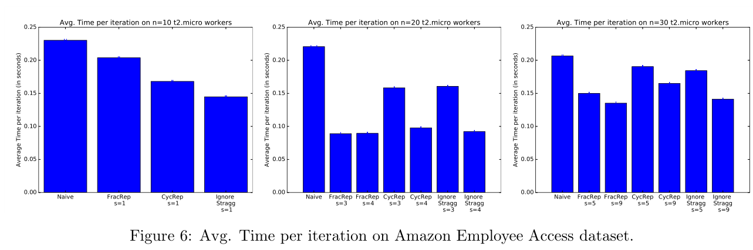
5.Experiments(真实数据集)
我们用Kaggle上的数据集来进行仿真，样本数量d=26200，特征数量p=241915，且我们不再人为的设置straggler，是集群中的真实情况。
关于时间延迟，我们用n=10 20 30个节点分别进行测试，本文提出的算法有一定程度的优化，且ignore straggler策略在时间方面的性能也很好

Slide 17
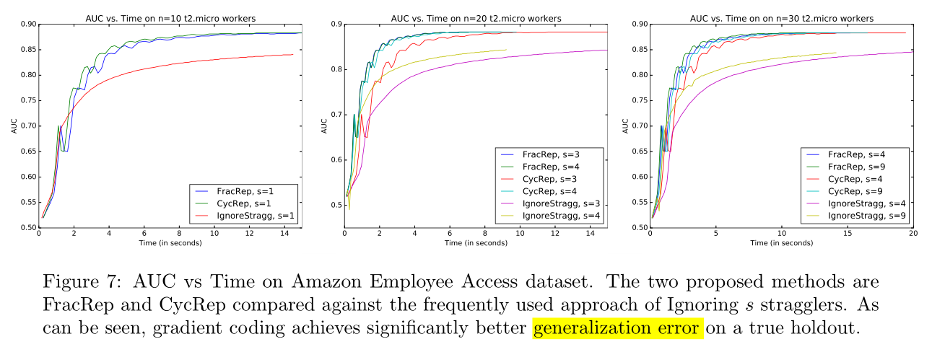
5.Experiments(真实数据集)
AUC（Area Under Curve）被定义为ROC曲线下与坐标轴围成的面积，AUC越接近1.0，检测方法真实性越高;等于0.5时，则真实性最低。
关于算法准确度，ignore straggler策略会在算法层面丢失回归量的准确性，本文的算法在泛化误差方面的效果好。

Slide 18
6.Conclusion
In this paper, we have experimented with various gradient coding ideas on Amazon EC2 instances.This is a complex trade-off space between model sizes, number of samples, worker configurations, and number of workers. Our proposed schemes create computation overheads while keeping communication the same.（增加每个节点的计算量但传输量不变，且解决了straggler问题）
The benefit of this additional computation is fault-tolerance: we are able to recover full gradients, even if s machines do not deliver their assigned work, or are slow in doing so. Moreover, our partial straggler schemes provide fault tolerance while allowing all machines to do partial work.(s个节点不返回数据一样可以获得全局梯度；且partial straggler方案让所有straggler承担一部分计算任务)
Communication was the bottleneck and hence the additional computation’s effect on iteration times was negligible.（算法提高时间性能的原因）

